Slide 1
Проект Тема: «Профессия Учитель»
Работу выполнил
ученик 3«Б» класса
МБОУ СШ №45
Поляков Иван
Тверь, 2023

Slide 2
Я считаю профессию «учитель»,
одной из наиболее важных для людей.

Slide 3
Цель моего проекта – рассказать вам о профессии учителя.

Slide 4
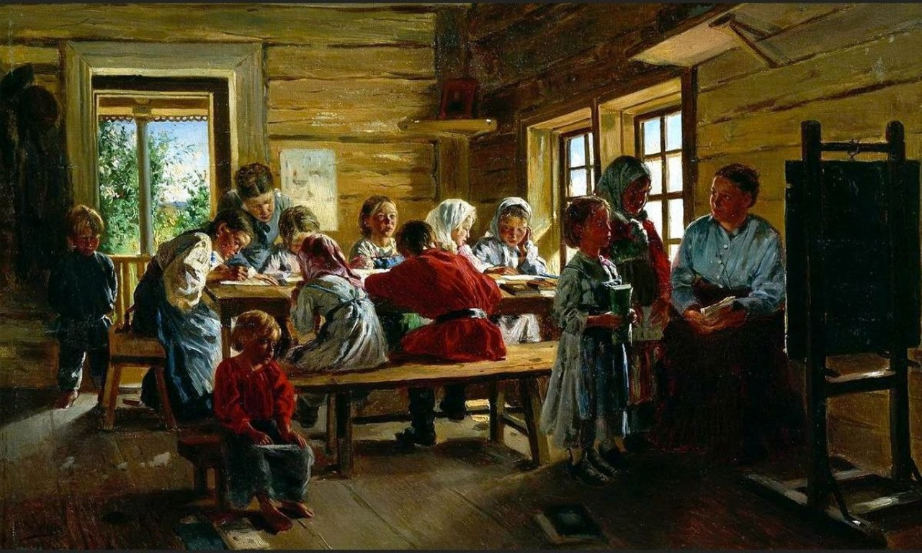
Какими школы
были раньше…
БЕРЕСТА
ШКОЛЫ НА РУСИ
БЕРЕСТЯНАЯ ГРАМОТА

Slide 5
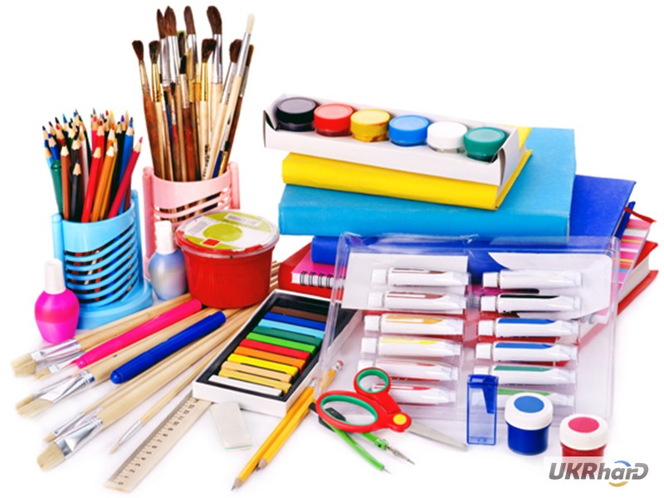
Как мы учимся сегодня…

Slide 6
Какими качествами важно обладать педагогу: ✎ Любить предмет и не останавливаться в собственном обучении (любознательность) ✎ Слышать и уважать мнение ученика (эмоциональный интеллект) ✎ Уметь справляться со стрессом (терпеливость и стрессоустойчивость) ✎ Быть гибким и творчески походить к учебному процессу ✎ Быть уверенным, организованным и дружелюбным ✎ Уметь мотивировать ✎ Опрятность во всем, в том числе внешнем виде

Slide 7
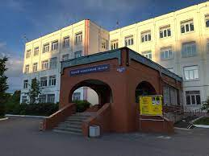
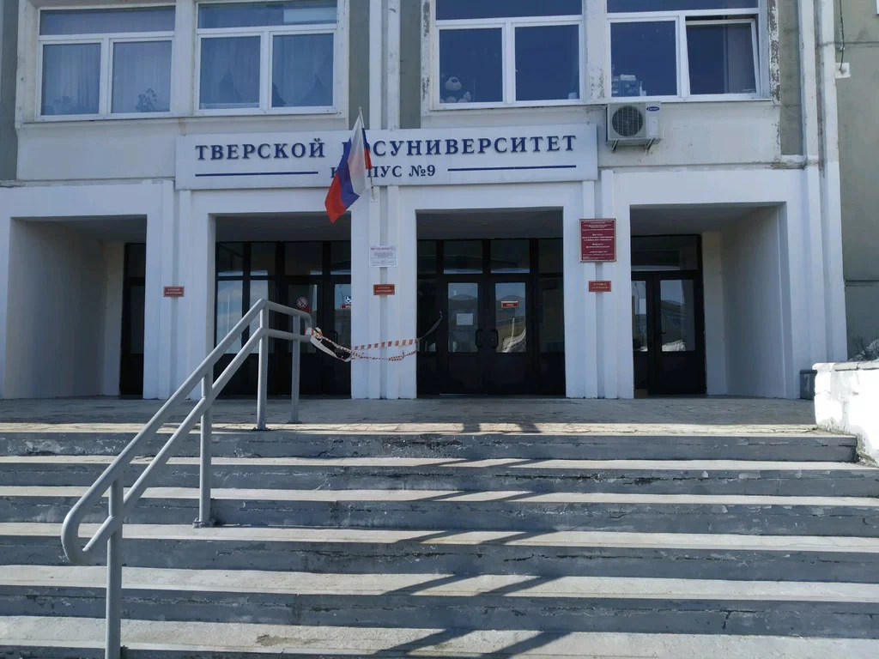
Где учиться на учителя 1. Колледж
2. Педагогический вуз
3. Профильный вуз Профессию учителя можно совместить с исследовательской работой. Если вы хотите иметь возможность преподавать не только в школе, но и в вузе, плюс заниматься наукой, то лучше поступить в профильный вуз.

Slide 8
Плюсы + Общение с людьми + Возможность научить человека хорошему и интересному, повлиять на его будущее, вырастить гения + Возможность самому учиться у детей и всегда оставаться молодым + Длинный отпуск | Минусы - Бывают "трудные" и конфликтные дети - Бывают "трудные" родители - Не всегда достойная оплата труда - Большая ответственность за жизнь и здоровье детей - Много работы с документацией

Slide 9
Лев Николаевич Толстой создал школу для крестьянских детей и первую Азбуку из 4 книг.
Константин Дмитриевич Ушинский –автор большого количества научных пособий для учителей.

Slide 10
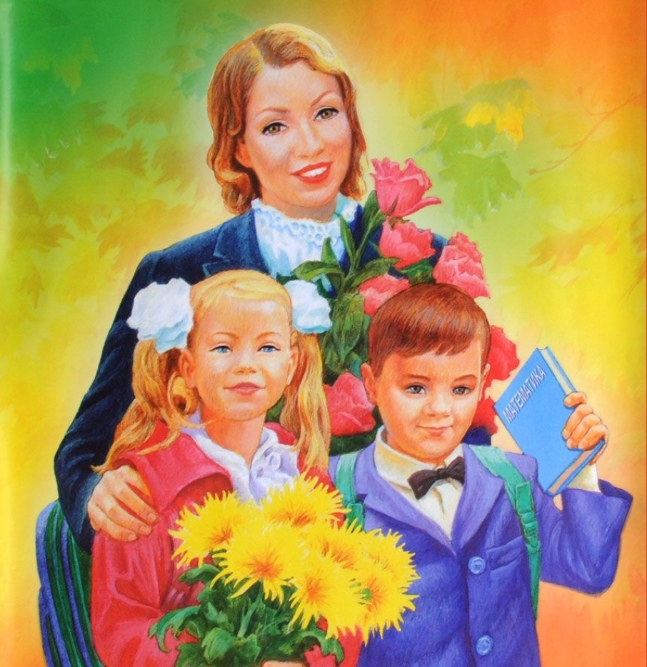
ВЫВОДЫ…
Профессия «учитель» – непростая, но интересная и нужная.
Благодаря учителям мы вырастаем умными и добрыми людьми.

Slide 11
Спасибо за внимание!

